Slide 1
2.1 新民主主义革命的胜利

Slide 2
目录
01
近代中国探索复兴之路
02
胜利的征程——新民主主义革命

Slide 3
近代中国探索复兴之路
第一部分

Slide 4
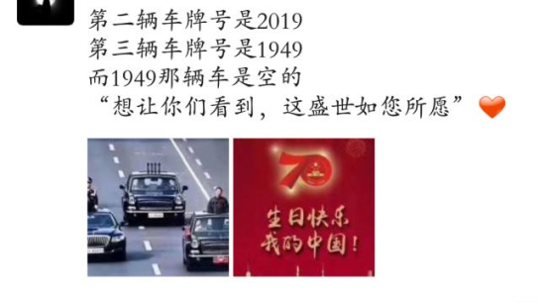
结合相关历史知识，商议近代以来中国人民的共同愿望
小组商议，组际陈述
阅兵式上一共有三辆红旗汽车，除主席乘坐的检阅车外，另外两辆车的车牌号分别为2019和1949，车牌号为1949那辆车上的位置留给了所有为祖国牺牲英雄的英灵，寓意盛世如斯，不忘英雄。人们通过各种平台纷纷表示，瞬间泪奔“山河犹在，国泰民安，这盛世如你所愿。

Slide 5
开始——1840年,鸦片战争，《南京条约 》
加深——第二次鸦片战争，《天津条约 》《北京条约》《瑷珲条约》丧失更多领土和主权
大大加深——中日甲午战争，日本强迫清政府签订《马关条约》
完全沦为半殖民地半封建——八国联军侵华，《亲丑条约》

Slide 6
1．近代中国社会性质的改变
近代西方国家冲破封建制度的罗网，取得日新月异的进步；中国仍然处于日趋没落的封建专制统治之下，中国经济、政治、文化都落后，1840年鸦片战争后，中国开始逐渐沦为半殖民地半封建社会。
结合所学历史知识思考近代中国是如何逐步沦为半殖民半封建社会的？

Slide 7
2．近代中国人民必须完成的历史任务
外患：西方列强入侵，沦为半殖民地半封建社会
内忧：封建制度落后，加之长期闭关锁国，经济、政治、文化都落后
中国人民的共同愿望
民族独立
人民解放
国家富强
人民幸福
民族独立
人民解放
国家富强
人民幸福

Slide 8
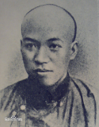
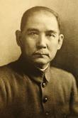
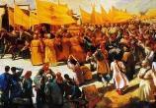
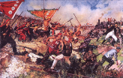
3．探索复兴之路
1851－1864
农民阶级
太平天国运动
1861－1891
地主阶级洋务派
洋务运动
1898.6.11
资产阶级立宪派
戊戌变法(103天)
1899－1900
农民阶级
义和团运动
1901－1911
封建统治阶级
清末新政
1912
资产阶级
辛亥革命
（1）为了探索复兴之路，无数仁人志士不屈不挠、前仆后继，进行了可歌可泣的斗争，进行了各式各样的尝试，但终究未能改变旧中国的社会性质和中国人民的悲惨命运。
（1）为了探索复兴之路，无数仁人志士不屈不挠、前仆后继，进行了可歌可泣的斗争，进行了各式各样的尝试，但终究未能改变旧中国的社会性质和中国人民的悲惨命运。

Slide 9
孙中山之愿为何未能实现
组内商议，组际陈述
民族存亡之际，多少仁人志士为实现民族独立前赴后继，孙中山领导的辛亥革命推翻君主专制，建立了共和政体，但多年之后中国依然山河破碎，列强横行。影片中宋庆龄问：“这么多年革命，一直没有尽头，你说我们缺了什么？缺钱、缺枪、缺军队。”

Slide 10
孙中山之愿为何未能实现
答案提示
中国民族资产阶级力量十分弱小，在金钱、军队等方面与封建势力，帝国主义相比存在明显弱势。
中国民族资产阶级因自身的软弱性和妥协性，没有找到适合中国国情的革命之路。

Slide 11
救国之梦：探索史
农民群众斗争：太平天国运动 地主阶级洋务派：洋务运动
资产阶级维新派：戊戌维新运动 资产阶级革命派：辛亥革命
农民阶级不是新的生产力和生产关系的代表，他们无法克服小生产者所固有的阶级局限性（保守、散漫、狭隘）。
封建性：“中学为体，西学为用”为维护清朝封建统治服务
依赖性：企图依赖外国来达到“自强”“求富”的目的
腐朽性：封建衙门式管理，经营不讲效益，内部腐败严重
不敢否定封建主义：政治上幻想通过和平、合法的手段实现改良；经济上未触及封建主义的经济基础——封建土地所有制；思想上，打着孔子的旗号“托古改制”。
对帝国主义抱有幻想：幻想西方列强能帮助自己
惧怕人民群众：局限于官僚士大夫和知识分子的小圈子
没有提出彻底的反帝反封建的革命纲领，幻想以妥协退让来换取帝国主义的支持，没有认识到必须反对整个封建统治阶级。
不能充分发动和依靠人民群众，革命的根基单薄
不能建立坚强的革命政党，缺乏一个统一的领导核心
思考：近代中国人民的各种尝试和斗争为什么没能改变自己的悲惨命运？
结论：在半殖民地半封建的近代中国，资本主义道路走不通。

Slide 12
资本主义道路在中国走不通，是由近代中国的基本国情决定的。
3．探索复兴之路
（2）在半殖民地半封建的近代中国，资本主义道路走不通。
探究：结合辛亥革命分析为什么中国不能走资本主义道路？
①资本主义道路在中国走不通，是由近代中国的基本国情决定的。
②帝国主义不允许中国通过走资本主义道路强大起来，成为自己的竞争对手。
1
2
③中国的封建势力同帝国主义相勾结，严重阻碍了民族资本主义经济的发展。
④中国民族资产阶级的力量弱小，具有软弱性和妥协性
3
4

Slide 13
胜利的征程——新民主主义革命
第二部分

Slide 14
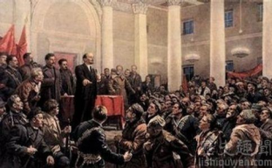
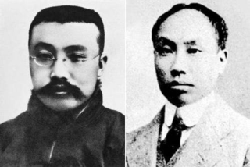
1917年，十月革命一声炮响，给中国送来了马克思列宁主义。中国先进分子从马克思列宁主义的科学真理中看到了解决中国问题的出路。
社会主义由理论发展到实践
产生影响
李大钊 陈独秀
开始学习马克思主义，研究十月革命成功经验

Slide 15
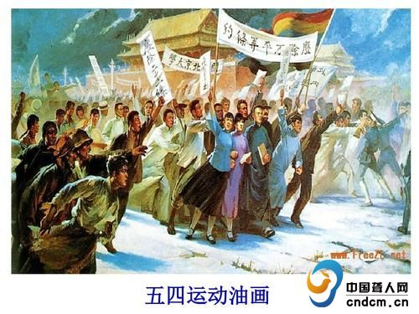
五四运动，是1919年5月4日发生在北京的一场以青年学生为主，广大群众、市民、工商人士等阶层共同参与的，通过示威游行、请愿、罢工、暴力对抗政府等多种形式进行的爱国运动，是中国人民彻底反对帝国主义、封建主义的爱国运动。
习近平在纪念五四运动100周年大会上的讲话中指出：“五四运动，已彻底反帝反封建的革命性、追求救国强国真理的进步性、各族各界群众积极参与的广泛性，推动了中国社会进步，促进了马克思主义在中国的传播，促进了马克思主义同中国工人运动的结合，为中国共产党做了思想干部上的准备，为新的革命力量、革命文化、革命斗争登上历史舞台创造了条件，是中国旧民主主义革命走向新民主主义革命的转折点，在近代以来中华民族追求民族独立和发展进步的历史进程中具有里程碑意义”。

Slide 16
五四运动的意义
（1）推动了中国社会进步
01
（2）促进了马克思主义在中国的传播
02
（3）促进了马克思主义同中国工人运动的结合，为中国共产党成立做了思想上干部上的准备。为新的革命力量、革命文化、革命斗争登上历史舞台创造了条件
03
04
（4）是中国旧民主主义革命走向新民主主义革命的转折点，具有里程碑意义。

Slide 17
中国共产党的诞生
1921年，在马克思列宁主义同中国工人运动的结合过程中，中国共产党应运而生。从此，中国人民谋求民族独立、人民解放和国家富强、人民幸福的斗争就有了主心骨。

Slide 18
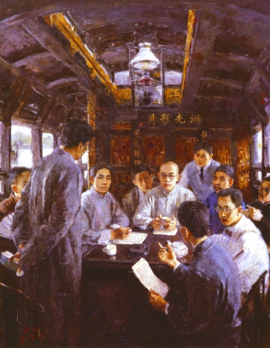
2．新民主主义革命（性质）
第一次结合
马列主义
中国工人运动
诞 生
中国共产党
主心骨
领 导
探索
新民主主义革命
农村包围城市
武装夺取政权
反 对
帝国主义、封建主义、官僚资本主义

Slide 19
新民主主义革命
新民主主义各个阶段中国社会的主要矛盾是什么，革命的主要任务是什么？
新民主主义革命时间轴
土地革命
抗日战争
解放战争
大革命时期
1919
1921
1924
1927
1937
1945
1949
中国共产党成立
国民党一大
南昌起义
抗日战争爆发
抗日战争胜利
新中国成立
五四运动

Slide 20
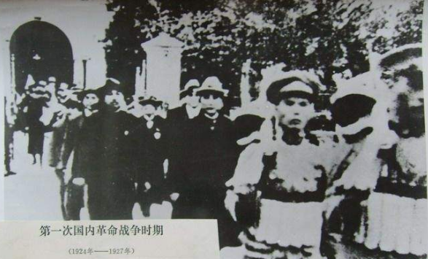
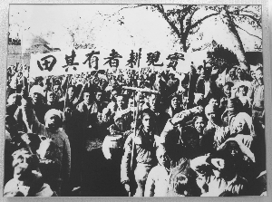
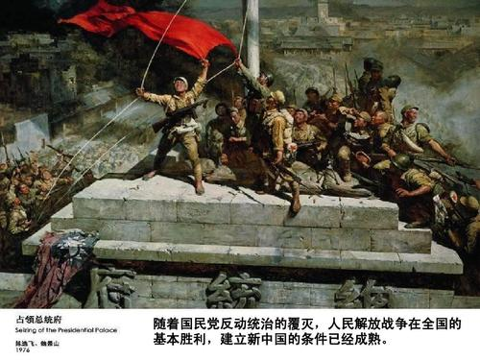
①大革命第一次国共合作
1924-1927
②土地革命第一次国共内战1927-1937
③抗日战争
即第二次国共合作1937-1945
④解放战争1945-1949

Slide 21
（3）中国革命分为民主革命和社会主义革命两个步骤
第一步，改变半殖民地半封建的社会形态，使中国社会变成了一个独立的民主主义的社会。
01
02
第二步，使革命向前发展，建立社会主义的社会。
关系：
03
必要准备
新民主主义革命
社会主义革命
04
必然趋势

Slide 22
新民主主义革命“新”在何处?
2．新民主主义革命（特征）
新民主主义革命“新”在何处?
所属世界革命范畴“新”
领导政权“新”
革命前途“新”
不是由资产阶级领导，而是由无产阶级领导，这一点具有决定意义。
不是建立资产阶级共和国和资本主义制度，而是建立无产阶级领导下的各革命阶级的联合专政，并最终过渡到社会主义社会。
不属于世界资产阶级革命的一部分，而是属于世界无产阶级革命的一部分。

Slide 23
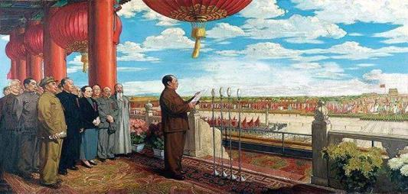
中华人民共和国成立的意义?
辞旧
01
实现了中国从几千年的封建专制统治向人民民主的伟大飞跃，彻底结束了半殖民半封建社会的历史，使中华民族以崭新的姿态自立于世界民族之林。
迎新
02
为实现由新民主主义向社会主义的过渡创造了条件，从根本上改变了中国社会的发展方向，为实现国家富强、民族复兴展示了美好前景和现实道路。
对外
03
冲破了帝国主义的东方战线，极大地改变了世界的政治力量对比，鼓舞和推动了世界被压迫民族和被压迫人民争取解放的斗争。
04

Slide 24
写一份演讲稿，总结新民主主义革命的历史意义
组内商议，组际演讲
阅兵式上群众游行第一部分，“建国创业”由5个方阵组成，第一方阵是“开天辟地”方阵，中国诞生了共产党是开天辟地的大事变，热血青年手持火把，拨开历史的迷雾，攀登真理的高峰，取来信念的火种，点燃革命的火炬。第二方阵是“浴血奋战”方阵，代表抗击侵略，救亡图存，反抗压迫，争取自由，中国共产党团结带领中国人民浴血奋战28年，谱写了一曲气壮山河的英雄赞歌。

Slide 25
写一份演讲稿，总结新民主主义革命的历史意义
答案提示
完成反帝反封建任务
中国以崭新姿态屹立于世界民族之林
为社会主义革命创造了前提条件
改变了中国发展方向，为实现国家富强，民族复兴展示了美好前景和现实道路

Slide 26
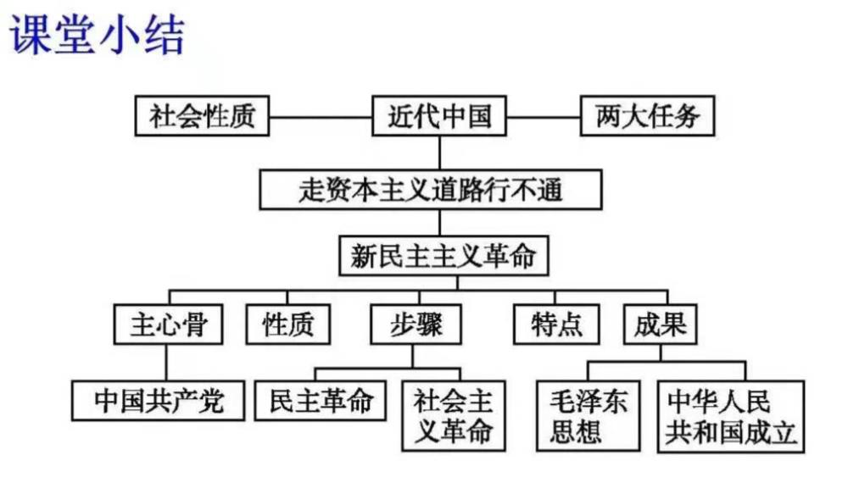

Slide 27
典型例题
1．“雄鸡一唱东方白，万里山河换锦装。马列坚心谋幸福，人民做主感荣光”上述诗歌直接体现的历史现象是A．五四爱国运动 B．中国共产党的诞生C．马克思主义传入中国 D．新中国的成立
【答案】D【解析】D：“人民做主”着一词体现了诗歌主要体现的是中华人民共和国的成立，中国人民从此站起来了，成为了人民的主人，D正确。ABC：这三个选项均不符合题意，排除ABC。故本题选D。

Slide 28
典型例题
2．近日电视剧《觉醒年代》热播，这部建党百年的献礼片，再现了新文化运动、五四运动到中国共产党成立的历史过程。中国共产党的成立使中国革命的面貌焕然一新，这里的“新”主要是指
①探索出以农村包围城市，武装夺取政权的正确革命道路
②最终完成推翻帝制的革命任务，建立了中华人民共和国
③中国革命从此有了坚强的领导力量，中国人民有了主心骨
④中国开始了由旧民主主义革命走向新民主主义革命的转折
A．①② B．②③ C．①③ D．③④
【答案】C
【解析】②④：辛亥革命推翻了清王朝，推翻了帝制；1919 年五四运动爆发，标志着中国革命由旧民主主义革命向新民主主义革命的转变，五四运动也成为了新旧民主主义革命的分水岭，故②④错误。①③：中国共产党探索出以农村包围城市，武装夺取政权的正确革命道路，中国革命从此有了坚强的领导力量，中国人民有了主心骨，使中国革命的面貌焕然一新，故①③正确。故本题选C。

Slide 29
典型例题
3．1943年，曹火星创作了歌曲《没有共产党就没有新中国》，经口口相传，从晋察冀唱到全中国。这首歌伴随着中国人民在中国共产党的领导下摆脱黑暗走向光明，摆脱贫穷走向富强，成为传世的时代经典。下列有关中国共产党提出的建国方案表述正确的是
①主张推翻帝国主义、封建主义和官僚资本主义的统治
②以实现共产主义为最高理想
③赢得除资产阶级之外的最广大人民群众的拥护
④经历史和人民的检验成为唯一正确的选择
A．①④ B．①② C．②③ D．③④
【答案】A
【解析】①④：中国共产党的建国方案，主张建立工人阶级领导的、以工农联盟为基础的人民共和国，经过新民主主义走向社会主义，实现共产主义是中国共产党的最高理想和最终目标。中国共产党的建国方案，反映了当时社会条件下，中华民族和中国人民最迫切的愿望——推翻帝国主义、封建主义和官僚资本主义三座大山，最终赢得包括民族资产阶级在内的最广大人民群众的拥护，在历史和人民的检验中脱颖而出，最终成为唯一正确的选择。①④正确。②：该选项表述正确，但与题意无关，排除②。③：最终赢得包括民族资产阶级在内的最广大人民群众的拥护，该选项表述不当，排除③。故本题选A。

Slide 30
典型例题
4．在中国共产党成立之前，中国社会各阶级、各阶层对外国侵略者和本国封建统治者所进行的斗争，存在的根本性弱点有
①没有认清革命的目的和对象
②没有广泛发动人民群众特别是工农群众
③缺乏百折不挠的精神进行可歌可泣的斗争
④没有意识到中国共产党执政是历史和人民的选择
A．①② B．①④ C．②③ D．③④
【答案】A
【解析】①②：在中国共产党成立之前，中国社会各阶级、各阶层对外国侵略者和本国封建统治者所进行的斗争，存在的根本性弱点没有认清革命的目的和对象，没有广泛发动人民群众特别是工农群众，故①②正确。③④：中国社会各阶级、各阶层对外国侵略者和本国封建统治者所进行的斗争，不缺乏百折不挠的精神；中国共产党还没有成立，更谈不上意识到中国共产党执政，故③④不选。故本题选A。

Slide 31
典型例题
5．在研究中国革命时，有人主张民主革命和社会主义革命“毕其功于一役”，既两种革命阶段可并作一步走，从而一举取得社会主义革命的胜利。这种观点错误在于
①没有认识到中国国情和中国革命的客观规律
②没有认清推翻“三座大山”是革命的任务
③没有看到革命向前发展，建立社会主义社会
④没有意识到两种革命相互联系、相互衔接
A．①③ B．①④ C．②④ D．③④
【答案】B
【解析】①②③④：人主张民主革命和社会主义革命“毕其功于一役”，既两种革命阶段可并作一步走，从而一举取得社会主义革命的胜利，这种观点错误在于没有意识到两种革命相互联系、相互衔接，没有认识到中国国情和中国革命的客观规律，①④符合题意，②③不符合题意。故本题选B。

Slide 32
典型例题
6．有人说：1911年，一道闪电划过，却黑暗依旧；1921年，中国终于迎来了曙光；1949年，鲜红的朝阳冉冉升起。下列对这句话所蕴含的信息解读正确的是
①辛亥革命推翻了清王朝，改变了半殖民地半封建社会的性质
②资产阶级走上历史舞台，走独立发展资本主义道路成为可能
③中国共产党的光辉诞生，中国人民从此在斗争中有了主心骨
④中华人民共和国的成立，中国人民实现了站起来的伟大飞跃
A．①② B．①④ C．②③ D．③④
【答案】D
【解析】③：由题意知，1921年，中国终于迎来了曙光，这是因为中国共产党的光辉诞生，中国人民从此在斗争中有了主心骨。故③符合题意。④：由题意知，1949年，鲜红的朝阳冉冉升起，这是因为中华人民共和国的成立，中国人民实现了站起来的伟大飞跃。故④符合题意。①：1911年，一道闪电划过，却黑暗依旧，这指的是辛亥革命，它推翻了清王朝，但并没有改变半殖民地半封建社会的性质。故①说法错误。②：民族资产阶级第一次走上历史舞台是戊戌变法运动。但是它没办法使独立发展资本主义道路成为可能，材料中也没涉及。故②排除。故本题选D。

Slide 33
典型例题
7．2021年我们迎接中国共产党百年华诞。而在20世纪上半叶，在中国的出路、前途和命运问题上，各种政治力量分别提出自己的方案，进行了异常激烈的较量。最终，中国共产党的方案在历史和人民的选择中脱颖而出，这是因为
①鸦片战争后，中国工人阶级是最先登上历史舞台的
②中国民族资产阶级在革命斗争中不能发挥积极作用
③中国革命有了坚强的领导核心，中国人民有了主心骨
④为中国人民谋幸福，为中华民族谋复兴，是中国共产党人的初心和使命
A．①② B．①③ C．②③ D．③④
【答案】D
【解析】①：五四运动后，中国工人阶级是最先登上历史舞台的，①说法错误。②：中国民族资产阶级在革命斗争中发挥了一定的积极作用，②说法错误。③④：走社会主义道路让人民群众看到了希望，符合历史发展规律，中国共产党的诞生使中国人民在斗争中有了主心骨，维护了广大人民群众的利益，③④观点符合题意。④故本题选D。

Slide 34
典型例题
8．阅读材料，回答问题
17世纪后期至18世纪末，是中国清代的鼎盛时期，史称“乾隆盛世”。那个时期，中国的工业产量居世界前列。但正是在这个时候，欧洲诸国先后开始了近代资产阶级革命和产业革命，社会生产力迅速发展，后来居上。而中国当时的统治者对这一历史性大变革却茫然无知，仍沉迷于盲目自大之中。“康乾盛世”之后的100多年，中国的发展大大落后了，国际地位急剧衰落，沦为半殖民地，备受外强欺侮。
根据材料并结合所学知识，请你谈谈对中国逐渐成为半殖民地半封建社会的认识。

Slide 35
典型例题
【答案】①半殖民地半封建社会是近代中国的基本国情，也是认识和解决近代中国一切社会问题的基本依据。②十七世纪中叶以后，西方一些国家先后走上了发展资本主义的道路，而当时的清政府对内实行封建专制统治日益没落。西方列强强迫清王朝签订了一系列不平等条约，一步一步地控制了中国的政治、经济、外交和军事，中国逐渐成为半殖民地半封建社会。③近代中国的基本国情和主要矛盾决定了近代中国的两大历史任务；推翻帝国主义和封建主义的统治，争取民族独立和人民解放；彻底改变贫穷落后的面貌，实现国家富强和人民幸福。

Slide 36
典型例题
9．2021年是中华人民共和国成立72周年。抚今追昔，继往开来！
1949年10月1日，新中国宣布成立，中国人民从此站起来了。对新生的政权而言，外国媒体和外国人士中，既有友好的,又有敌对的。友好与敌对共同存在,这是正常的。英国的《泰晤士报》和美国的《纽约时报》、日本的《朝日新闻》等著名世界大报几乎都在这几天的同样时刻，简单介绍了毛泽东、周恩来等领导人的生平。相反,在友好国家及其媒体中却是另一番景象。苏联首都莫斯科各报均刊登了中国政协首届会议的消息，并全文发表了毛主席的开幕词。第一个发表专文，热烈赞扬新中国诞生的是英国共产党领袖波立特，新华社全文翻译了文章,并发了通稿。一些地方报纸，如《新华日报》1949年10月1日全文刊登了这篇热情洋溢的长文，该文说:“毛泽东的声音响遍了世界。”
结合材料，根据所学知识说明新中国的成立分别对中国和世界产生了怎样的影响？

Slide 37
典型例题
【答案】对中国的影响：①实现了中国从几千年封建专制政治向人民民主的伟大飞跃，彻底结束了旧中国半殖民地半封建社会的历史，使中华民族以崭新的姿态自立于世界民族之林。②为实现由新民主主义向社会主义的过渡创造了前提条件，从根本上改变了中国社会的发展方向，为实现国家富强、民族复兴展示了美好前景和现实道路。对世界的影响：新中国的诞生，冲破了帝国主义的东方战线，极大地改变了世界政治力量的对比，鼓舞和推动了世界被压迫民族和被压迫人民争取解放的斗争。

Slide 38
典型例题
10．材料 非凡的初心和使命，引领中国共产党由小到大、由大向强，创造“地球上最大的政治奇迹”，更把这个政党和一个国家的梦想、一个民族的向往、亿万人民的期盼紧紧融为一体，书写了人类历史上激动人心的发展篇章。为中国人民谋幸福， 为中华民族谋复兴！建党 98 周年前夕、新中国成立 70 周年之际、决胜全面建成小康社会的关键阶段，习近平总书记在中央政治局第十五次集体学习时强调，全党必须始终不忘初心牢记使命，在新时代把党的自我革命推向深入。当中国巨轮驶向复兴彼岸， 一个始终走在时代前列、人民衷心拥护、勇于自我革命、经得起各种风浪考验、朝气蓬勃的马克思主义执政党，屹立于世界东方。
根据材料，如何理解没有共产党就没有新中国。

Slide 39
典型例题
【答案】中国共产党领导中国各族人民，在经历了长期的艰难曲折的武装斗争和其他形式的斗争以后，终于推翻了帝国主义、封建主义和官僚资本主义的统治，取得了新民主主义革命的伟大胜利，于1949年10月建立中华人民共和国。实现了中国从几千年封建专制政治向人民民主的伟大飞跃。从此，中国人民掌握了国家的权力，成为国家和自己命运的主人。

Slide 40
典型例题
11．阅读材料，完成下列要求。
毛泽东主席在《新民主主义论》中指出，中国现时社会的性质决定了中国革命必须分为民主主义和社会主义两个步骤。而其第一步现在已不是一般的民主主义，而是中国式的、特殊的、新式的民主主义，而是新民主主义……这个历史特点，并不是从鸦片战争以来就有了的，而是在后来，在第一次帝国主义世界大战和俄国十月革命之后才形成的。
2016年10月21日，在纪念红军长征胜利80周年大会上，习近平总书记指出，一部红军长征史，就是一部反映军民鱼水情深的历史。在湖南汝城县沙洲村，3名女红军借宿徐解秀老人家中，临走时，把自己仅有的一床被子剪下一半给老人留下了。老人说，什么是共产党？共产党就是自己有一条被子，也要剪下半条给老百姓的人。同人民风雨同舟、血脉相通、生死与共，是中国共产党和红军取得长征胜利的根本保证，也是我们战胜一切困难和风险的根本保证。
结合材料，运用“中国特色社会主义”的知识，谈谈我国新民主义革命的“新”主要体现在哪里？我国新民主义革命取得伟大胜利的主要原因有哪些？

Slide 41
典型例题
【答案】我国新民主义革命的“新”主要体现在：新民主主义革命不是由资产阶级领导，而是由无产阶级领导；新民主主义革命是建立无产阶级领导下的各革命阶级的联合专政，并最终过渡到社会主义社会；新民主主义革命是属于世界无产阶级革命的一部分。
我国新民主义革命取得伟大胜利的主要原因：俄国十月革命的影响，马克思列宁主义的科学真理的指导；中国共产党的正确领导，中国共产党发挥了主心骨的作用，并得到了全国各族人民的拥护；中国共产党探索出一条正确的农村包围城市、武装夺取政权、最后夺取全国胜利的新民主主义革命道路；中国共产党领导中国各族人民风雨同舟、生死与共、浴血奋战、顽强奋斗。

Slide 42
感谢观看下次再会

